Slide 1
IV Foro Regional de Sostenibilidad del Atún
Claudia Uribe
Jefe de la Oficina para America Latina y el Caribe
Centro de Comercio Internacional – ITC
Manta, Ecuador, 20 de junio de 2019
Notes:
El titulo propuesto fue Vinculo entre el Comericio y la Sostenibilidad pero al momento de colocar el titulo me di cuenta que aqui hay un orden de precedencia que tenemos que respetar. Que va primero? El Comercio o la sostenibilidad y me dije sin duda lo primero el planeta y si no lo tenemos NO podemos comerciar: Por eso es titulo va

Slide 2
Sostenibilidad y Comercio Internacional
Mayor problema del mundo
La sostenibilidad
La sostenibiliad y el Comercio
El reto

Slide 3
CUAL CREE USTED ES EL PRINCIPAL PROBLEMA EN EL MUNDO HOY

Slide 4
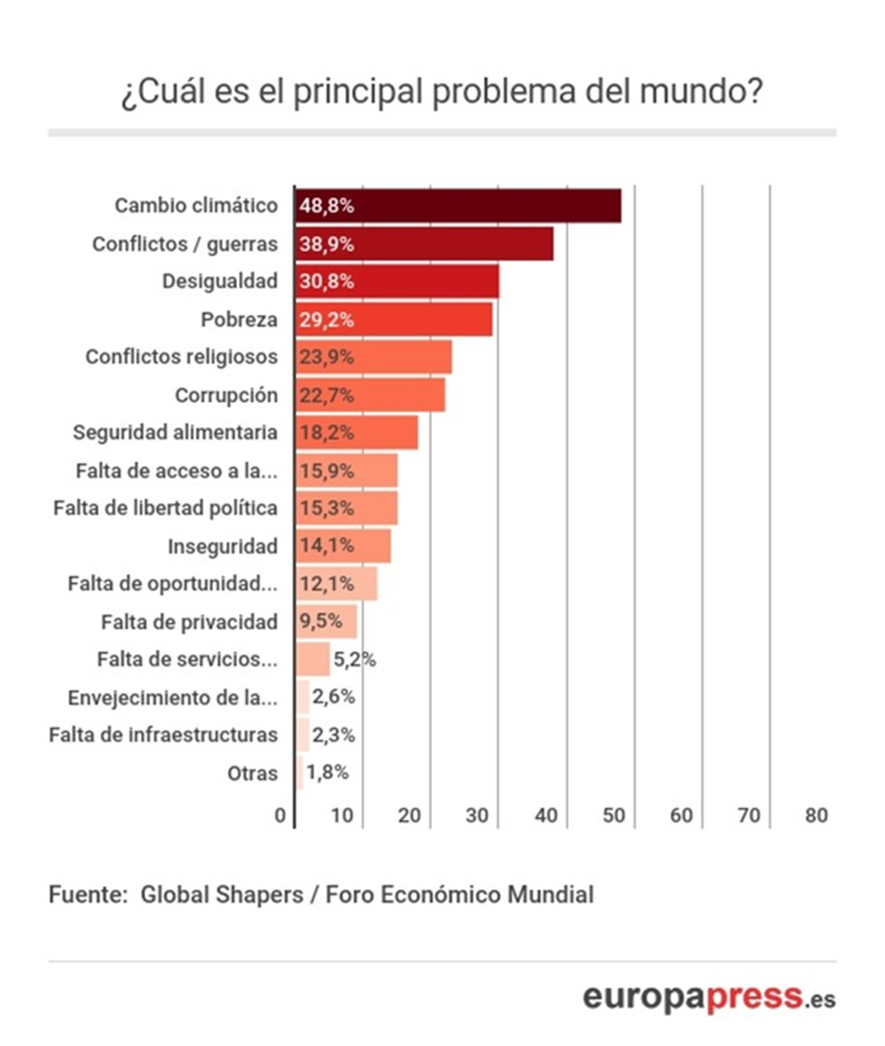
EL PRINCIPAL PROBLEMA DEL MUNDO HOY
Notes:
El foro Economico Mundial inicio en el año 2015 una encuesta a los milenios o los jovenes alrdedor del mundo. Desde el 2015 y miren la respuesta mayoritaria!

Slide 5
CANTAMOS POR NUESTRO PLANETA
https://www.youtube.com/watch?v=QzfnnjV5ZZ8

Slide 6
QUE ES LA SOSTENIBILIDAD

Slide 7
QUE ES LA SOSTENIBILIDAD?
Una moda?
Un lujo?
Un principio ético?
Un mandato?
Una tendencia?
Un vinculo entre la producción y el consumidor
Los consumidores son cada vez más exigentes respecto a la preservación del medio ambiente y sociales que conllevan los productos en los países productores de materias primas, minería, pesca. Los que están dispuestos a pagar un sobreprecio por un producto con ciertas características de sostenibilidad ambiental, económica y social.
Oliver von Hagen and Claudia Maria Marin
Notes:
Ahora todos hablamos de sosteibilidad. Si yo pregunto al auditorio que es sostenibilidad alguien me podria inspirar?

Slide 8
EVOLUCION DE LA SOSTENIBILIDAD
De una visión medio ambientalista a un criterio humanitario, económico, etíco.
La sostenibilidad la mayor preocupación en el mundo. A veces coinciden ciudadanos y gobiernos, otras no.
Impacto del cambio climático
Valoración económica y responsable de los recursos: energeticos, el agúa, el oceáno, la tierra.
La conservación de las especies en la mira de todos los actores
La agenda de Desarrollo Sostenible adoptada en las Naciones Unidas con objetivos concretos para el 2030, permeó la vida de todos los ciudadanos y las especies en el mundo.
El Acuerdo de Paris del 2015 sobre el cambio climatico

Slide 9
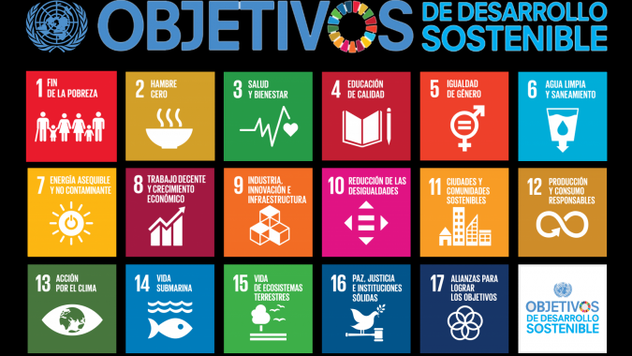
HACIA EL 2030…

Slide 10
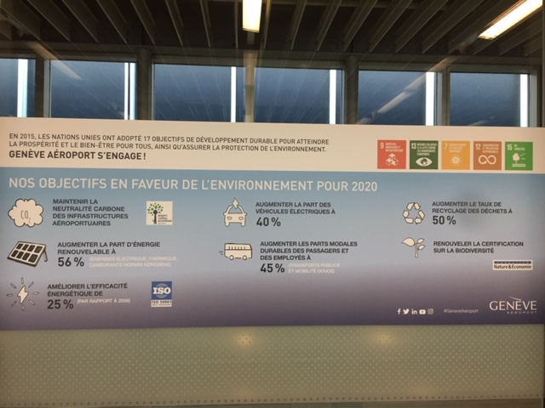
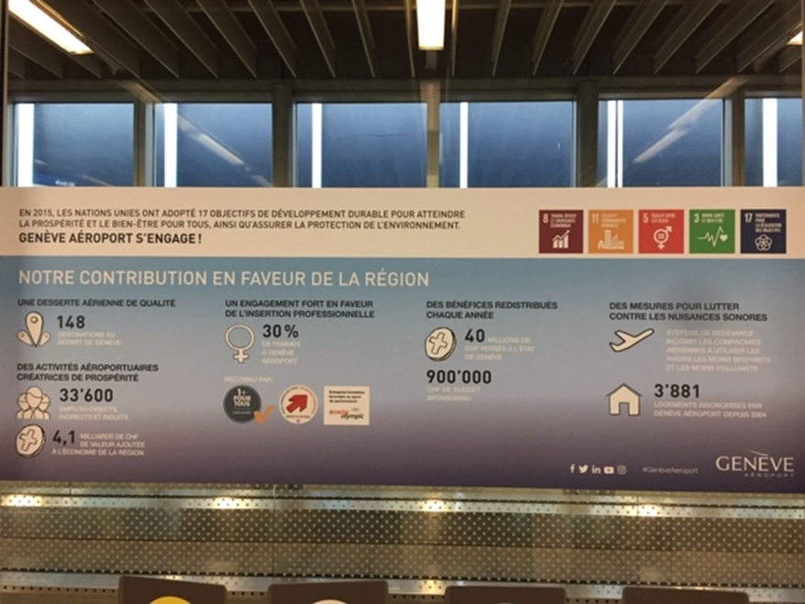
COMPROMISO DE TODOS

Slide 11
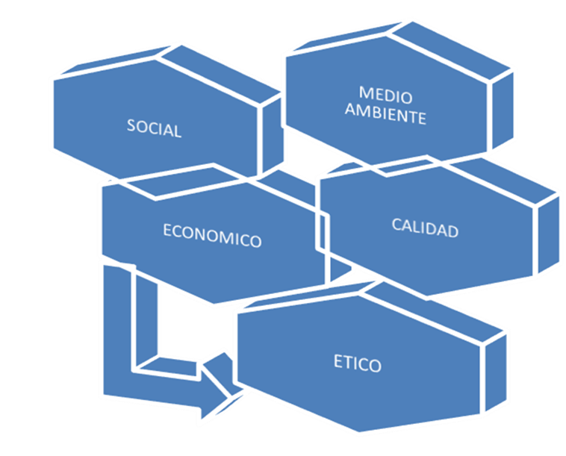
CRITERIOS BASICOS DE LA SOSTENIBILIDAD
Normas oficiales para regular cultivo, captura, producción, transporte, logistica y comercialización
Normas Voluntarias para hacer transparente cultivo, captura, producción, transporte y comercialización

Slide 12
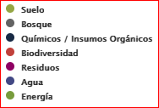
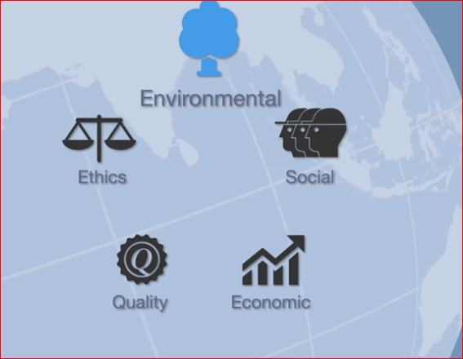




PUNTO CRITICOS DE ENCUENTRO ENTRE SOSTENIBILIDAD Y COMERCIO INTERNACIONAL

Slide 13
SOSTENIBILIDAD Y COMERCIO

Slide 14
LA SOSTENIBILIDAD Y EL COMERCIO
Sostenibilidad en el comercio significa elaborar productos sostenibles en los ámbitos social, medioambiental y económico, las cuestiones éticas, calidad y administrativas relacionadas con la siembra, recolecta, captura, empaque, embalaje, producción, transporte y la comercialización de bienes y servicios.
Objetivos del Desarrollo Sostenible (SDGs, por su sigla en inglés): Actuar en correspondencia con los Objetivos de Desarrollo del Milenio de las Naciones Unidas, también conocida como los Objetivos Globales.

Slide 15
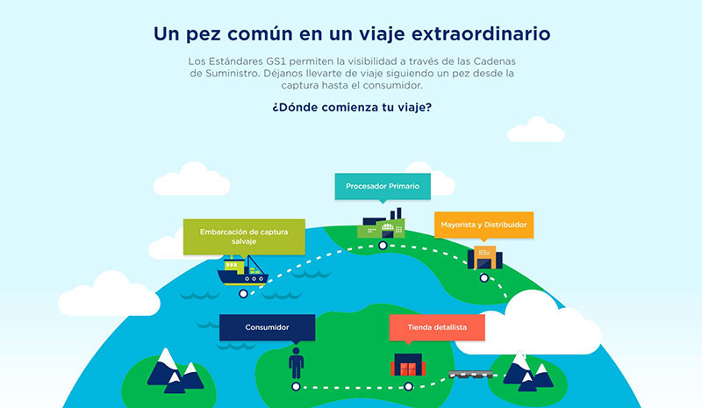
LOS PECES SALIENDO DEL AGUA PARA LA MESA

Slide 16
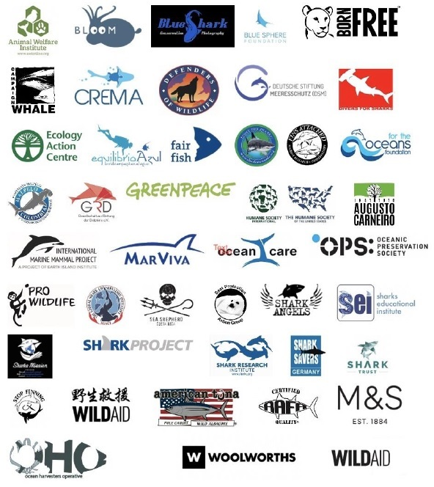
ENTRE LA SOSTENIBILIDAD Y EL COMERCIO ?
La pesca fuente de seguridad alimentaria y nutrición.
Crecimiento económico a través de la producción y el comercio pesqueros.
Fuente de mitigación de la pobreza y la creación de oportunidades de empleo en zonas rurales
Manejo responsable de un recurso que se agota

Slide 17
LA SOSTENIBILIDAD EN LA PESCA
National Geographic: Parte del problema es la falta de posicion unificada frente a los problemas de la pesca.
Faltan peces y sobran barcos”. La ecuación es simple para Mario Rodríguez, director ejecutivo de Greenpeace
La pesca sostenible implica dejar suficientes peces en el mar, respetar los hábitats y garantizar que las personas que dependen de la pesca puedan mantener su medio de vida…
Marine Stewardship Council – MSC
Notes:
El MSC es la certificadora mundial más importante de productos pesqueros, y establece estándares de sostenibilidad para las pesquerías por medio de un programa de certificación y eco-etiquetado.

Slide 18
LA SOSTENIBILIDAD DE LA PESCA PARA EL COMERCIO
WWF es la única ONG ambiental que promueva directamente la pesca sostenible en Ecuador, ayudando a preparar y aplicar planes de acción específicos para cada pesquería (por ejemplo, dorado y pomada), y la promoción de la pesca de certificación del MSC, la gestión basada en derechos (derechos de uso territorial y de cuotas ) y los proyectos de mejora de la pesca (FIPS).
Ante la carencia de un criterio unificado sobre sostenibilidad cuales son las opciones
Negociacion sobre subsidios a la pesca
Unirse a las Certificaciones establecidas en el mercado, pero sopesarlas.
Autoregularse
Lo mas grave es la inactividad.

Slide 19
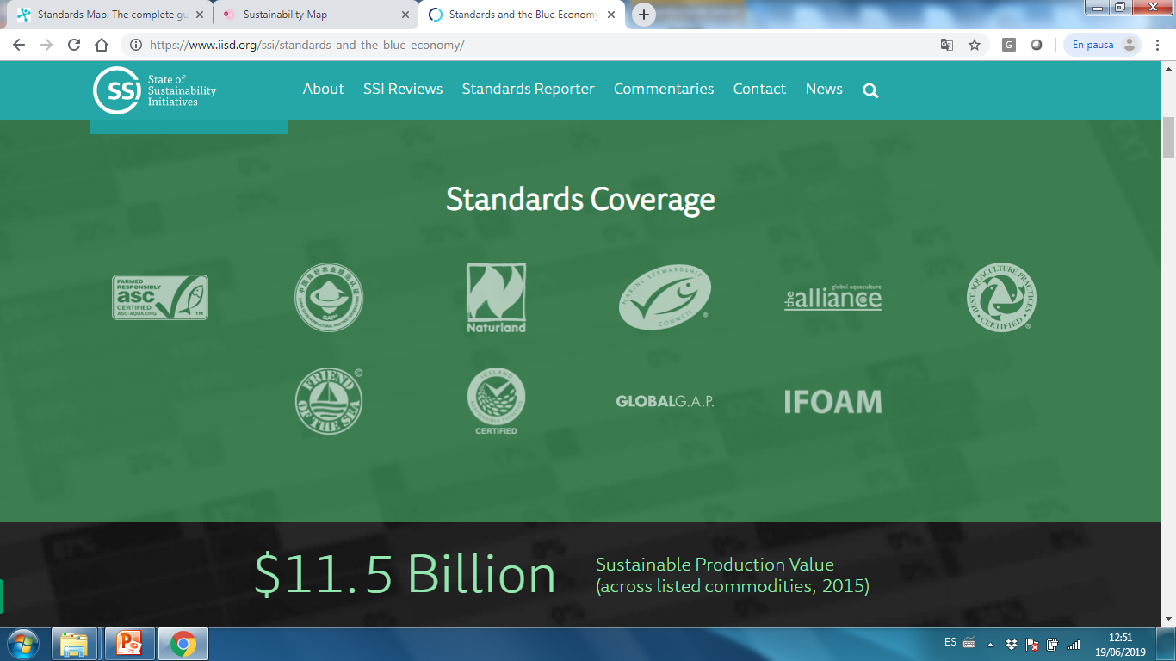
COMERCIO PESQUERO CERTIFICADO

Slide 20
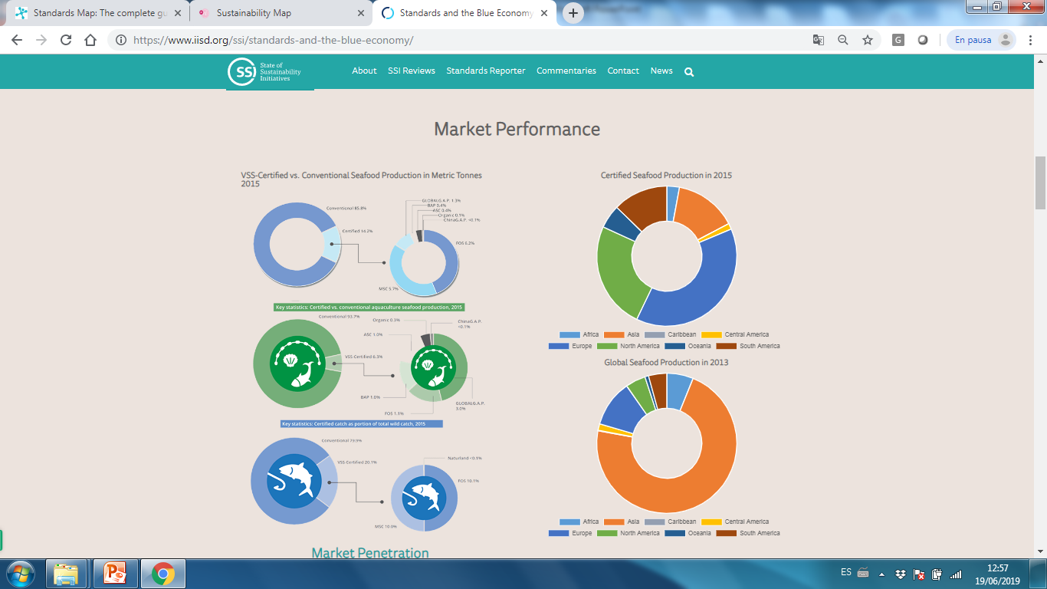
PESCA CERTIFICADA

Slide 21
EL RETO
171 millones de toneladas de pescado y acuacultura
90,9 millones de toneladas
59,6 millones de personas trabajando en el sector
Ecuador segundo productor mundial y primero en la region
300.000 toneladas en 2018

